Slide 1
Тема урока: «Развитие ансамблевых навыков игры на уроке коллективного музицирования в процессе подготовки к концертному выступлению»

Slide 2
Цель урока:
развитие творческих способностей и углубление музыкального опыта, приобретённого на уроках специальности учащимися, через освоение совместного музицирования;
применение различных форм работы для формирования ансамблевых навыков игры и подготовки к концертному выступлению

Slide 3
Задачи:
- обучающие:
обеспечить применение знаний, умений, навыков ансамблевой игры;
отработка синхронности при взятии и снятии звука;
отработка согласования приёмов звукоизвлечения;
соблюдение общности ритмического пульса.
- развивающие:
развитие музыкального мышления, памяти, воображения, эмоций, музыкального слуха, чувства ритма.
-воспитывающие:
способствовать эстетическому развитию и воспитанию обучающихся;
воспитывать культуру исполнения, чувство ответственности перед концертным выступлением;

Slide 4
Методы и технологии обучения:
1. Словесные
2. Наглядные
3. Практические
4. Здоровьесберегающие: при подборе репертуара учёт индивидуальных особенностей обучающихся.
5. Технология личностно-ориентированного обучения: опора на субъективный познавательный опыт обучающихся.

Slide 5
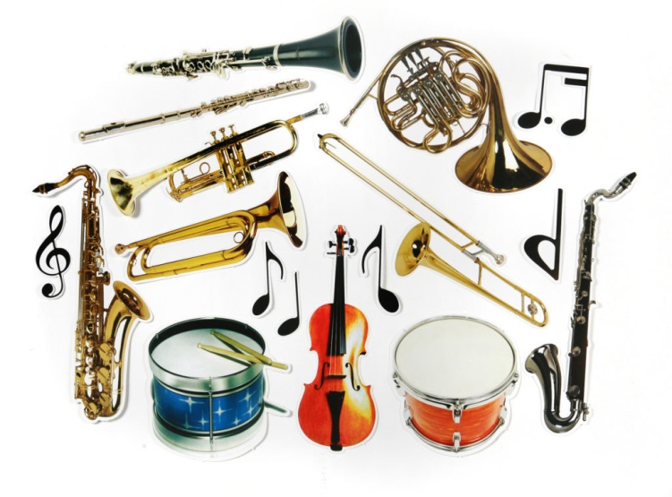

Оснащение урока:
нотный материал, фортепиано, цимбалы, технические средства обучения (ноутбук ), пульты.

Slide 6
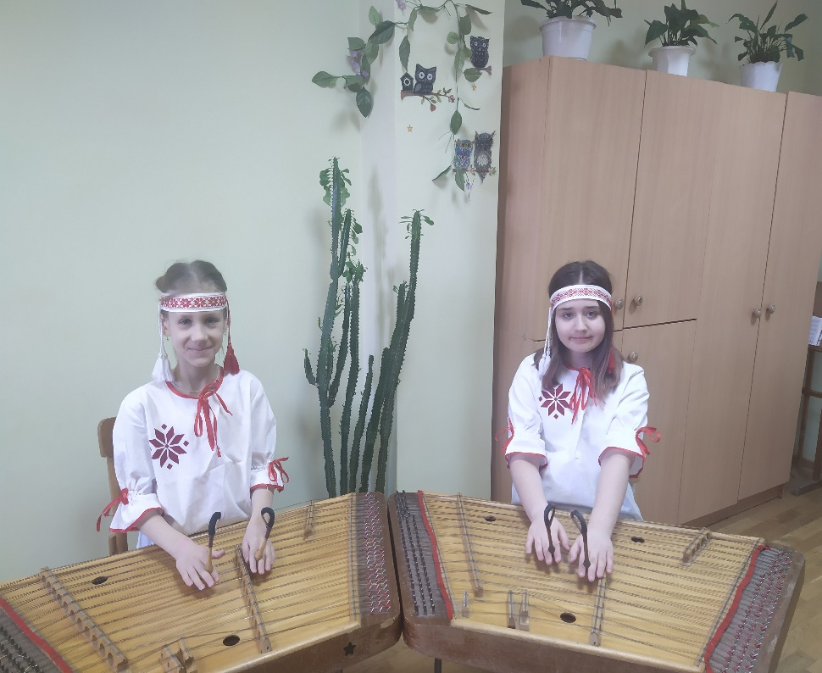
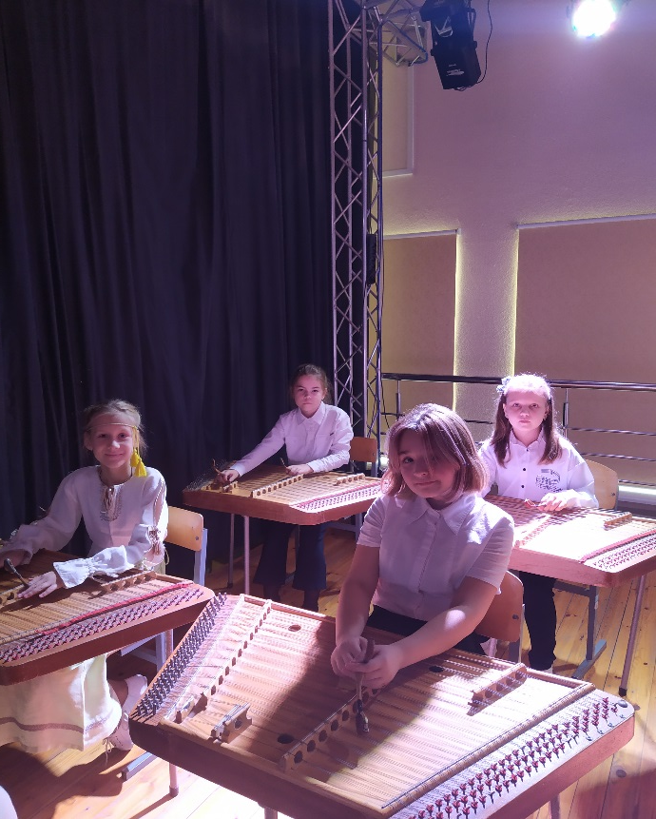
Ансамбль – это группа музыкантов, выступающая совместно. Исполнение в ансамбле предусматривает не только умение играть самому, но и умение чувствовать и творить в коллективе, раскрывать замысел музыкального произведения с помощью выразительных средств музыки.

Slide 7
Тип урока:
закрепление знаний, умений и навыков

Slide 8

Работа над пьесой Г.Писняк
«Пагнала бабуленька куранятак пасцi»
1. Структура произведения
2. Темп и метроритм
3. Особенности штрихов
4. Фразы, мелодия
5. Аккомпанемент
6. У кого тема? Кто ведущий?
7. Динамика, как связана с образами

Slide 9

Работа над пьесой Н.Смирнова
«Хорошее настроение»
1. Структура произведения
2. Темп и метроритм
3. Особенности штрихов
4. Фразы, мелодия
5. Аккомпанемент
6. У кого тема? Кто ведущий?
7. Динамика, как связана с образами

Slide 10

Работа над пьесой Ж.Металлиди
«Скачет галка по ельничку»
1. Структура произведения
2. Темп и метроритм
3. Особенности штрихов
4. Фразы, мелодия
5. Аккомпанемент
6. У кого тема? Кто ведущий?
7. Динамика, её связь с образом

Slide 11
Приём дирижёрского замаха
Начать вместе играть, синхронно взять два звука – не так легко, это требует большой тренировки и взаимопонимания. Нужно объяснить ученикам, чем технически обусловлен прием дирижерского замаха, и как он может быть применен:
• При исполнении за одним, или параллельными инструментами, когда руки каждого видны другому – легким движением кисти (с ясно определенной верхней точки), кивком головы, или с помощью знака глазами, если рука не видна).
• Полезно одновременно с этим жестом обоим цимбалистам взять дыхание (сделать вдох). Это делает начало естественным, органичным, снимает сковывающее напряжение.
• Нужно очень строго отмечать малейшую неточность при неполном совпадении звуков.
• Не меньшее значение имеет и синхронное окончание и «снятие» звука.

Slide 12
Слаженность совместной игры в отдельном приеме и в общем замысле – особая сфера работы. Технические затруднения возникают не только в каждой партии, но и при координации исполнения участников дуэта. Возникает специфическая трудность: то, что может быть сыграно без затруднений одним цимбалистом, становится технически сложным, если играется двумя руками двух исполнителей. Каждый из них ощущает при этом непривычную неловкость. Приём дирижёрского замаха

Slide 13
Чувство ритма образуется из темпа, акцента, соотношения длительностей во времени. Все это складывается в музыкально-ритмическую способность.
Важнейший из этих навыков воспроизведение равномерной последовательности одинаковых длительностей. Ученик находится в определенных метроритмических рамках и ему необходимо “держать” свой ритм.

Slide 14
Чувство метрической пульсации, подчеркивание начальных долей такта в ансамблевом исполнении проявляется особо ярко. Темпоритм (музыкальная пульсация) - категория качественная. При ансамблевой игре партнеры должны определить темп, еще не начав совместного исполнения. В ансамбле темпоритм должен быть коллективным. При всей строгости он должен быть естественным и органичным

Slide 15
Мелодия в ансамбле должна звучать несколько ярче и выразительнее других голосов.
Должна быть естественная передача мелодии от одного инструмента-другому

Slide 16
Рефлексия.
Домашнее задание.

Slide 17
Заключение:
• Ансамблевое исполнительство в классе цимбал, продолжает быть одной из важнейших форм обучения учащихся и является неотъемлемой частью учебного процесса ; делает его более интересным и увлекательным, помогая учащимся приобрести важные, разнообразные и полезные умения и навыки.
• Этот предмет необходимо включать в комплекс предметов как для обучающихся по дополнительным предпрофессиональным программам, так и обучающимся по общеразвивающим программам. На определённом этапе музыкальных занятий и при определённых условиях развития учащегося, именно ансамблевая игра может стать основой его концертных выступлений, дополнить и украсить его выступления, усилить мотивацию к дальнейшему музыкальному образованию.
• Ансамблевое музицирование обладает огромным развивающим потенциалом всего комплекса способностей учащегося: музыкального слуха, памяти, ритмического чувства, двигательно-моторных навыков; расширяется музыкальный кругозор; воспитывается и формируется художественный вкус, понимание стиля, формы произведения.
• Развиваются профессионально-психологические качества: наблюдательность, критичность, стремление к совершенствованию собственного звучания, слуховой контроль.
• Мобилизуются ресурсы, появляется смысл занятий, ребенок ощущает успех – единственный источник внутренних сил.
• Ансамблевое музицирование заметно прогрессирует. Ежегодно устраиваются Республиканские, Международные фестивали и конкурсы. Концертные выступления детских ансамблей пользуются успехом у слушателей. Эти выступления способствуют приобретению уверенности, чувства сценической свободы, прививают вкус и интерес к концертным выступлениям. Все это говорит о необходимости занятий ансамблевым музицированием.
• .

Slide 18
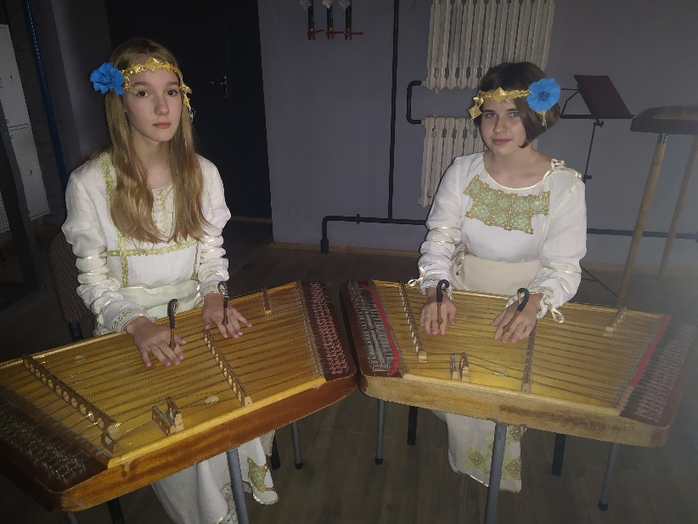
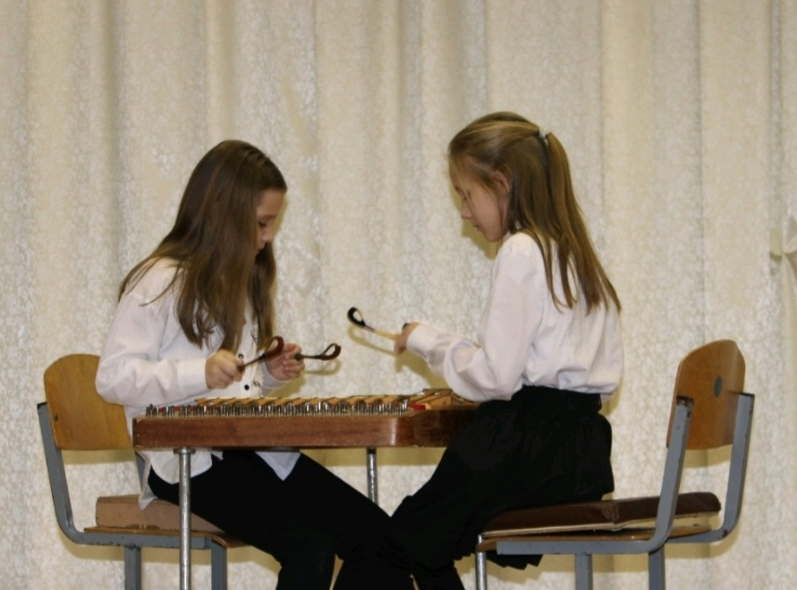
Ценным в работе над ансамблем является то, что учащиеся получают удовлетворение от совместно выполненной художественной работы, чувствуют радость общего порыва, объединённых усилий, взаимной поддержки, понимают своеобразие совместного коллективного музицирования

